Slide 1



TALLER DE FORTALECIMIENTO DE CAPACIDADES PARA COORDINADORES DE ENLACE
RENIEC

Slide 2
Niñas y niños menores de 12 meses de edad con trámite oportuno de identidad
“Porcentaje de niñas y niños menores de 12 meses de edad con trámite del Documento Nacional de Identidad (DNI) iniciado hasta los 30 días después de su nacimiento.”

Slide 3
ACTIVIDADES
Trámite de DNI
Certificado de nacimiento
En línea
Difusión de los servicios
Registro de nacimiento
Aprobación, emisión y entrega de DNI
Generación de información de bases de datos
Envío a MIDIS

Slide 4
ACTIVIDADES

Slide 5

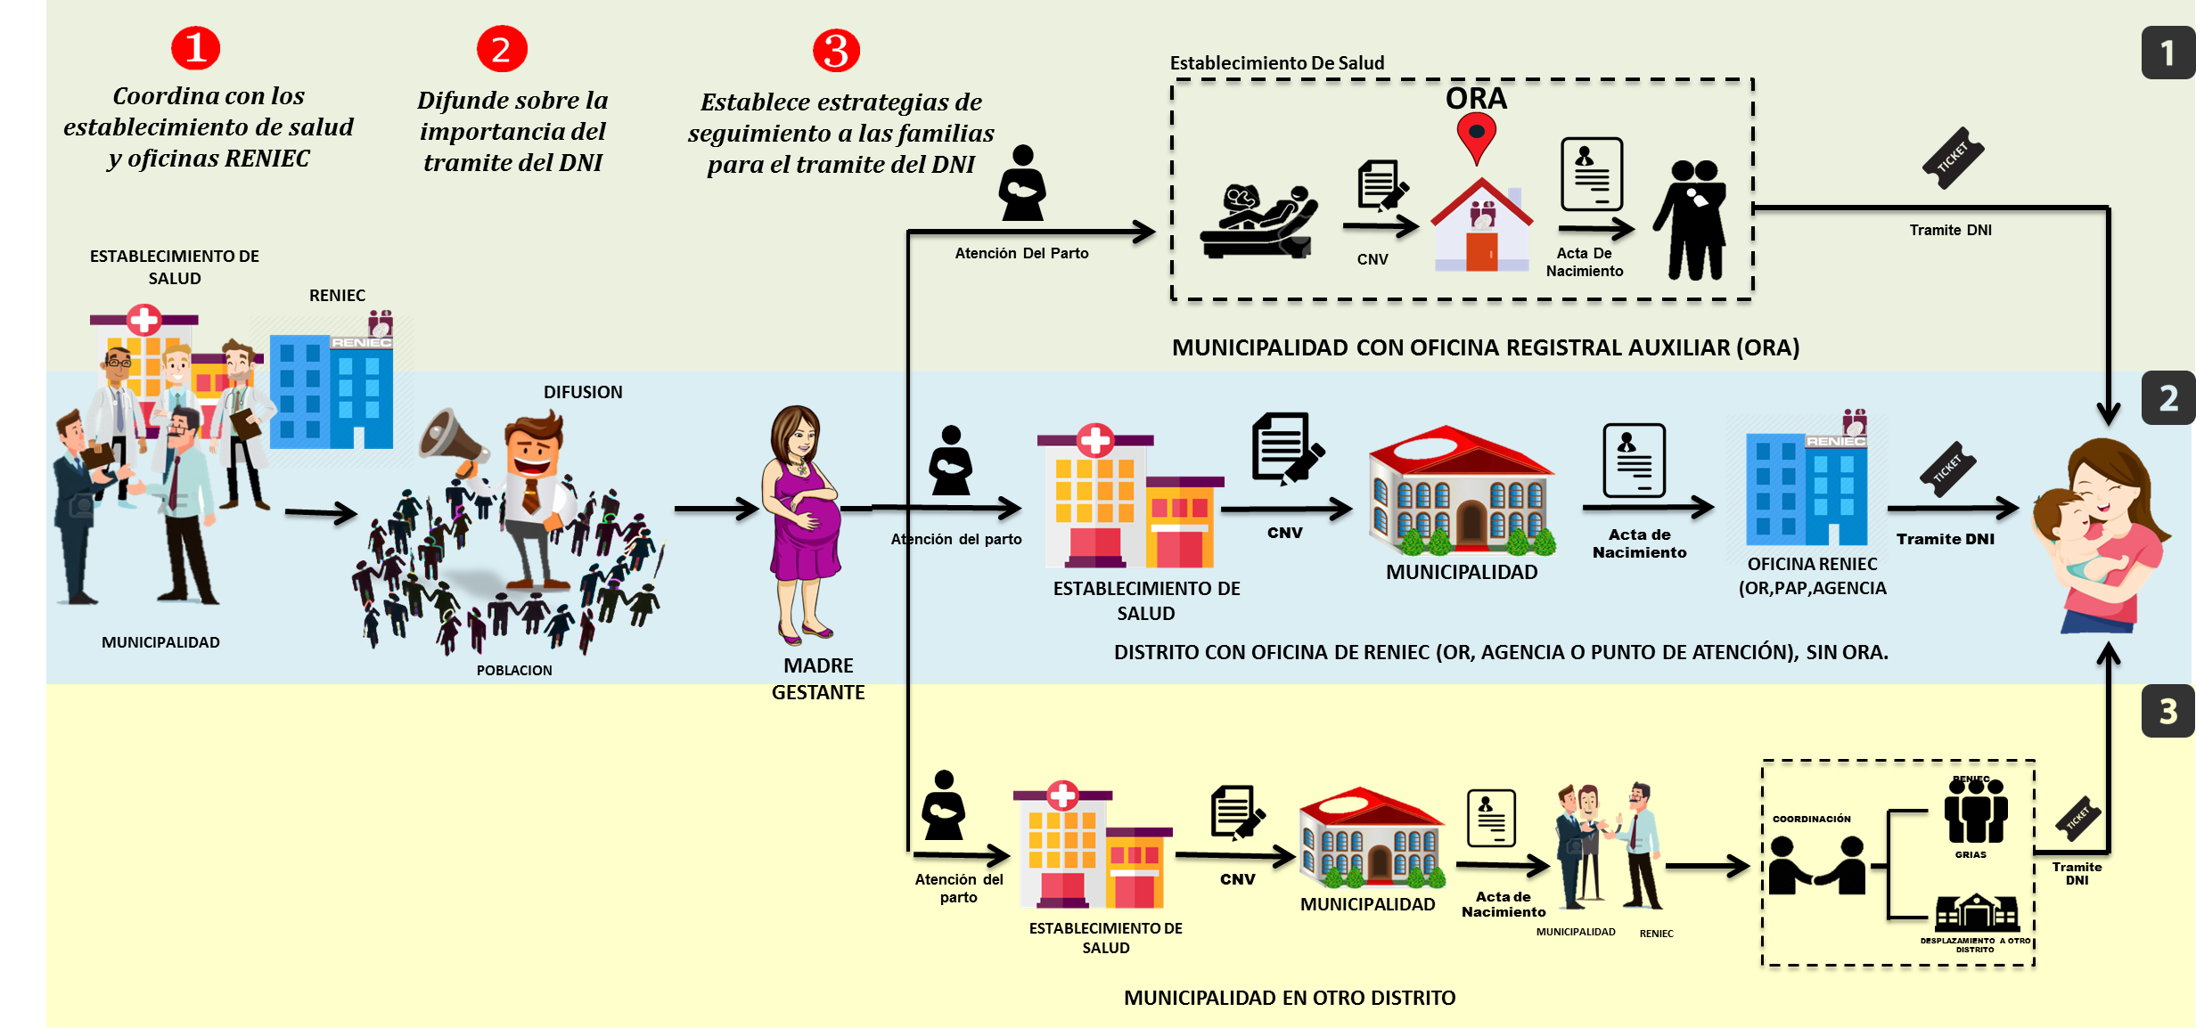

2
Actividades

Slide 6
MEDIOS DE VERIFICACIÓN Y CRONOGRAMA
En relación a la meta, RENIEC provee de información a MIDIS sobre el avance del registro, de acuerdo a los medios y los plazos establecidos entre ambas entidades

Slide 7
MATERIALES DE CONSULTA
CNV Normas emitidas por MINSA
Red de atención de RENIEC
  Pag web https://www.reniec.gob.pe/portal/intro.htm
  Consultas sobre requisitos para trámites
Material informativo RENIEC (afiches, folletos, guias)
Desplazamientos (GRIAS)

Slide 8
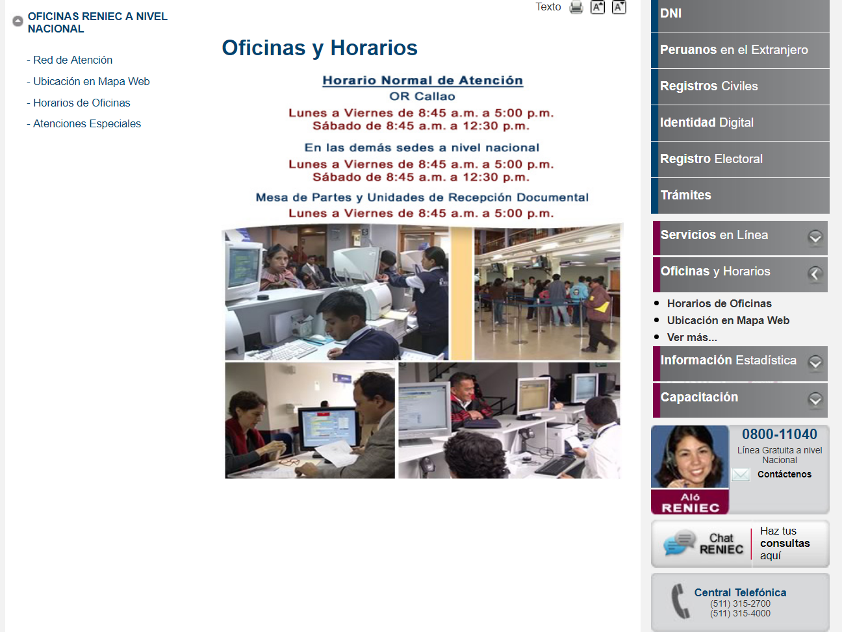

Slide 9
PUNTO FOCAL TERRITORIAL
Funciones de Puntos Focales
Asistencia técnica en las Municipalidades:
Coordinación para
Atención al servicio de las OREC en línea
Solución de consultas registrales
Implementar OREC en Línea
Participar en las actividades del sello municipal en su ámbito
Los puntos focales departamentales están conformados por personal administrativo o responsables de oficinas cuya labor permitirá:
Facilitar la comunicación entre municipio y RENIEC
Atender las consultas de los municipios
Notes:
“Mencionar el plan de asistencia técnica de la entidad pública en los departamentos a las municipalidades”

Slide 10
GOR
Fuente: GERENCIA DE OPERACIONES REGISTRALES

Slide 11
Fuente: GERENCIA REGISTRAL DE APOYO SOCIAL

Slide 12
RECOMENDACIONES
Por diversos motivos que puedan surgir durante el registro oportuno no impedirá que se lleve a cabo en los plazos establecidos.
Ante cualquier problema durante el tramite y/o registro estarán los servicios de telefonía, redes sociales, mensajería de texto para responder a sus consultas
Sera necesario dar a conocer la diferencias entre las oficinas RENIEC para que el ciudadano no tenga complicación.

Slide 13

PREGUNTAS

